Slide 1

Outokairan Leader -infot
Leader Outokaira tuottamhan
Anne Anttila
Kesäkuu 2015

Slide 2
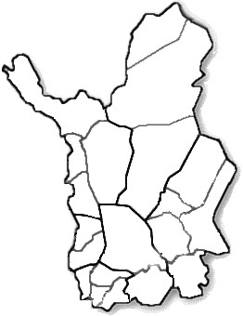
Lapin Leaderit 4+1
Leader Peräpohjolan kehitys (PPK)
Simo, Keminmaa, Kemi, Tervola,
Rovaniemi ja Ranua
Leader Outokaira tuottamhan (Outokaira)
Tornio, Pello, Ylitornio
Leader Kyläkulttuuria tuntureitten maassa (KKTM)
Kolari, Kittilä, Muonio, Enontekiö
Leader Pohjoisin Lappi (PLL )
Sodankylä, Inari, Utsjoki, Savukoski, Pelkosenniemi, Salla ja Kemijärvi
Leader Koillismaa (ent. Myötäle)
Posio Lapin läänistä, Kuusamo ja Taivalkoski

Slide 3

Mikä Leader?
Leader -ryhmät kehittävät oman alueensa maaseutua paikallisista lähtökohdista käsin. 54 ryhmää on laatinut omannäköisen kehittämisstrategian alueen ihmisten kanssa. Kahta samanlaista ei ole. Strategian toteuttamiseen on saatu ryhmän käyttöön Leader rahoituskehys Maa- ja metsätalousministeriöltä. Leader rahoitus koostuu EU:n, valtion, kuntien ja yksityisestä rahoituksesta.

Slide 4
Mikä Leader?
Leader –ryhmä kannustaa omaehtoiseen kehittämistyöhön, opastaa ideoiden kehittämisessä hankkeiksi ja myöntää Leader –rahoitusta parhaiten strategiaansa sopiville hankkeille.
Raamit toiminnalle antaa EU:n säädökset, Manner-Suomen maaseutuohjelma sekä lainsäädäntö ja siihen liittyvät säädökset ja ohjeet:
Laki Maaseudun kehittämisen tukemisesta, 17.1.2014/28, 19.12.2014/1176
Valtioneuvoston asetus maaseudun hanketoiminnan tukemisesta, 1174/2014, annettu 18.12.2014 sekä muutos em. Asetukseen, voimaan 1.5.2015
Valtioneuvoston asetus maaseudun yritystuesta, 5.2.2015

Slide 5
Leader hallitus
Kolmikannan mukaan valittu, 3 hlöä/kunta, max 6 vuotta/henkilö
Käsittelee tulleet Leader hakemukset ja valitsee hakemuksista ne, jotka parhaiten toteuttavat oma Leader –ryhmän kehittämisstrategiaa
Jokaisella ryhmällä on käytössä omanlaiset valintakriteerit, jotka löytyvät ryhmien omilta nettisivuilta
Hallitus antaa hakemuksesta lausunnon (=Leader ryhmän päätös) Lapin ELY-keskukselle, joka tekee hankkeesta hakijalle viranomaispäätöksen
Hallituksen jäsenillä salassapitovelvollisuus (joka on ”elinkautinen”)

Slide 6
Miten Leader-ryhmät voivat toimia?
Leader ryhmillä ei ole pakko olla hakuaikoja, vaan niillä voi olla halutessaan jatkuva haku. Näin Lapissa tällä hetkellä on
Leader ryhmillä on hankkeen julkisen tuen katto 180 000€. Tämä koskee kaikkia hanketyyppejä
Leader ryhmät voivat itse päättää tukitason (%), eli ei ole pakko käyttää maksimitukea
Leader ryhmän koko rahoituskehyksestä tulee 35 % olla yksityistä rahaa, siksi yleishyödylliset investoinnit ja yrityshankkeet ovat tärkeitä

Slide 7
SÄHKÖINEN HAKU
HYRRÄ-PALVELUSSA
  Tukea haetaan Hyrrä-asiointipalvelun kautta
  Jokainen hakija tarvitsee y-tunnuksen sekä Katso-tunnisteen
  Verohallinto myöntää Katso-tunnisteen nimenkirjoittajalle
  https://yritys.tunnistus.fi/main
  https://hyrra.mavi.fi/login.html
  http://www.outokaira.fi/yleisohje/ (rahoituksen hakeminen)
  Hyrrään kirjaudutaan henkilökohtaisilla pankkitunnuksilla. Sitä ennen Katso-tunniste kuntoon! Ohjeita on runsaasti saatavilla.
  Hyrrään liitteet pdf –muodossa
  Mikäli kirjoitetaan tekstiä, joka sitten liitetään Hyrrään: Muista muuttaa teksti ensin ”muistio” –muotoon ja kopioi/leikkaa vasta sitten Hyrrään
  Tutustu Hyrrässä tarvittaviin asioihin ensin hakemuslomakkeen ja hakemuksen ohjeen kautta.
  https://hyrra.mavi.fi/login.html

Slide 8
Miten Leaderit voivat toimia?
Alueiden väliset ja kansainväliset hankkeet: Tällä kaudella hankkeen julkinen tuki voi molemmissa max 180 000 €/Leader ryhmä
Lapissa on sovittu, että yritysten perustamistuki tulee pääsääntöisesti ELY-keskukselta
Vain Leaderissa voi olla asukkaiden koulutusta
Leadereillä käytössä ns. Teemahanke

Slide 9
Teemahanke
  Käytössä vain Leaderissa
  Ryhmä suunnittelee ja sen jälkeen avaa haun joko investoinneille tai kehittämiselle
  Leader –ryhmä on vastuullinen tuen hakija
  Hakijat hakevat toimenpiteitä teemahankkeesta
  Toimenpiteiden kanssa tehdään tuensiirtosopimukset
  Teemahankkeen pitäisi helpottaa järjestöjen mahdollisuuksia tuen hakemiseen
  Tulevien teemahankkeiden aiheet: Matkailua palvelevat investoinnit ja -kehittämiset

Slide 10
Miten Leaderia sitten toteutetaan?
Yleishyödyllisiä investointihankkeita
  Hakijana esim. järjestöt, julkisoikeudelliset yhteisöt ym.
  Tulee oikeasti olla yleishyödyllistä toimintaa, ei esim. kunnan toteuttamaa yritystoimintaa
  Leader –rahoitus tullee olemaan 60 %
  Vastikkeetonta työtä (=talkoo) max 100 % yksityisestä , hinta 15 €/h, lisäksi traktori tai vastaava 30 €/h
  Julkisoik.yhteisöjen hankkeissa vaaditaan min. 30 % muuta julkista rahoitusta (=ylim.kuntaraha tai vastaava)

Slide 11
Miten toteutetaan?
Yleishyödyllisiä kehittämishankkeita
  Hakijana esim. järjestöt, julkisoikeudelliset yhteisöt ym.
  Tulee oikeasti olla yleishyödyllistä toimintaa
  Leader –rahoitus tullee vaihtelemaan 50%-90 % välillä hankkeesta riippuen
  Voivat olla myös alueiden välisiä tai kansainvälisiä hankkeita

Slide 12
Yrityksille käytössä yritystuki
  Tuki 35 %
  Investointitukea voidaan myöntää sellaiseen yrityksen investointiin, jolla on olennaista merkitystä yritysten perustamiselle, kasvulle tai kehittymiselle.
  Rakennukset (tuotanto/palvelutilat) EI varasto/säilytystiloja esim. kuljetuskalustolle
  Uudet koneet ja laitteet. EI korvausinvestointeja
  Investoinnin suunnitteluun ja toteutukseen liittyvät yleiskustannukset osana tuettavaa toimenpidettä mukaan lukien lupa- ja rekisteröintimaksut.
  tietokoneohjelmistojen hankkiminen tai kehittäminen;
  Patenttien, käyttölupien, tekijänoikeuksien, tavaramerkkien hankkiminen

Slide 13
Yritysten kehittämisestä
  Tällä kaudella ei ole ns. yritysten kehittämishankkeita
  Yhteisöt esim. kunnallinen yrityspalveluyhtiö, oppilaitos tai kunta voi hakea hanketukea eli ns. yhteistyötoimenpidettä tai koulutushanketta, jotta alueen yritykset saavat kehittämispalveluita
  Nämä ovat pienten yritysryhmien kehittämistoimia
  Yritysten kannattaa olla aktiivisia edellä mainittuihin toimijoihin päin

Slide 14
Yrityksen investointituesta
  Seuraavia investointeja ei tueta:
  1) traktorin hankinta;
  2) liikennealan investoinnit;
  3) puunkorjuun monitoimikoneen tai kuormaa kantavan metsätraktorin hankinta;
  4) käytössä olevan koneen tai laitteen korvaaminen uudella, ellei käyttöön oteta nykyteknologiaa tai kokonaan uutta teknologiaa taikka toimintaa olennaisesti laajenneta;
  5) energiakäyttöön tarkoitetun turpeen tuotantoon liittyvät investoinnit;
  6) toisen yrityksen osakkeiden tai osuuksien taikka liiketoiminnan hankinta taikka toimenpide, jonka tarkoituksena on yrityksen omistajanvaihdoksen rahoittaminen; tukea voidaan kuitenkin myöntää sellaisten kiinteistöosakeyhtiön osakkeiden hankintaan, jotka oikeuttavat hallitsemaan kehittämistukilain mukaan tukikelpoisessa yritystoiminnassa käytettävää toimitilaa;
  7) kiinteistön tai rakennusten hankinta julkisyhteisöltä, jollei hankinnan kohde ole ollut käyvän hinnan selvittämiseksi julkisesti myytävänä vähintään kahden kuukauden ajan tai sen hankintahinta perustuu vähintään kahden myyjästä riippumattoman itsenäisen arvioijan käyvän hinnan arvioon.
  Sisäpiirihankinnat
  Rahoituskustannukset
  Huom! Yleishyödyllisissä investoinneissa on rajoitus siitä, että rakennus ei ole viimeisen 10 vuoden aikana saanut EU:n tukea

Slide 15
Outokairan
rahoituskehys käytännössä:
Julkinen rahoitus 4 061 000,00
Yksityinen rahoitus 35 % 2 186 692,31
Leader rahoitus yhteensä 6 247 692,31
Vuositasolla hankkeisiin (7v) 764 956,00
Josta julkista rahaa 452 571,00
V. 2015 käytettävissä kahden vuoden varat (2014-2015)
Mikäli päätöksiä ei ELY:ssä ehditä tekemään v. 2015, sitomatta jääneet varat siirtyvät vuodelle 2016

Slide 16
Meän Outokaira
toimintasuunnitelma

Slide 17
Kylien kehittämisen suupaloja/esimerkkejä

Slide 18
Yrittäjyyden edistämisen suupaloja/esimerkkejä

Slide 19
Verkostot ja kansainvälisyys

Slide 20
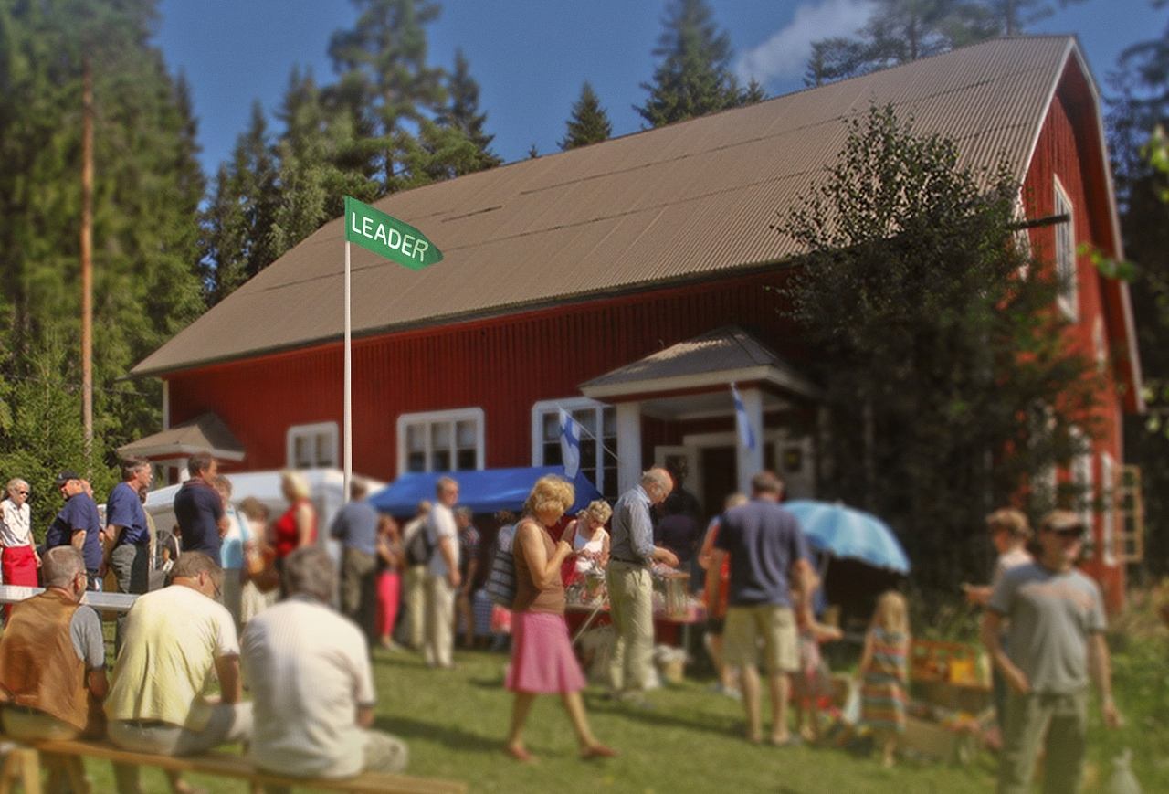



www.outokaira.fi
Katsellaan hieman Outokairan nettisivuja. Sieltä toteutettuja hankkeita ja uusien hakemista!
Yhteistyössä:

Slide 21
KIITOS!
Outokaira tuottamhan ry
Kenttätie 1
95700 PELLO www.outokaira.fi
p. 0400-161034
www.leadersuomi.fi

